Slide 1
點餐系統-作業5
製表人：黃建翰

Slide 2
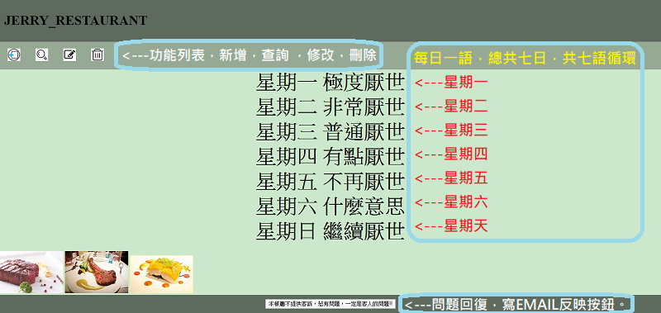
歡迎進入首頁

Slide 3
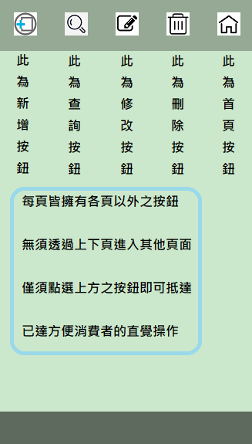
歡迎進入操作頁面說明

Slide 4
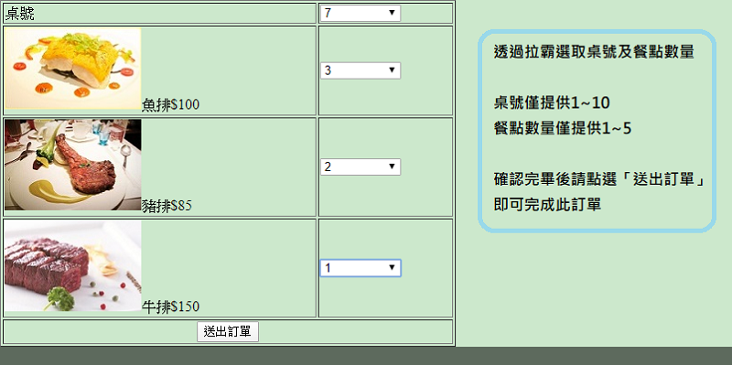
歡迎進入新增頁面

Slide 5
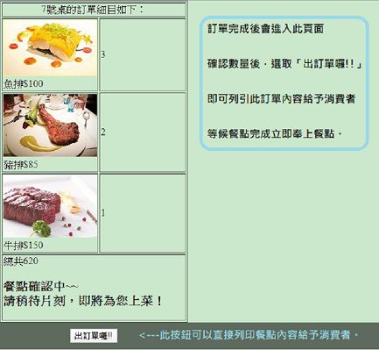
歡迎進入新增完成頁面

Slide 6
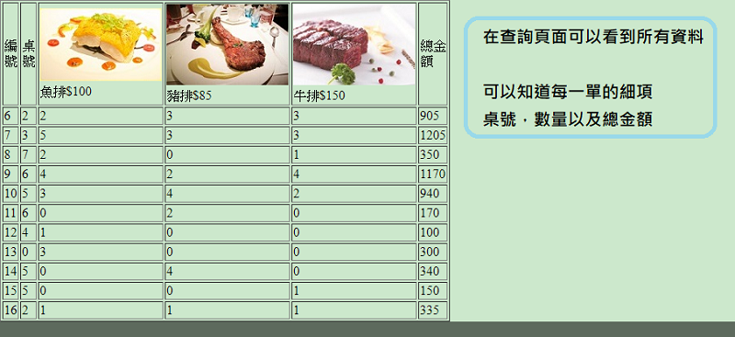
歡迎進入查詢頁面

Slide 7
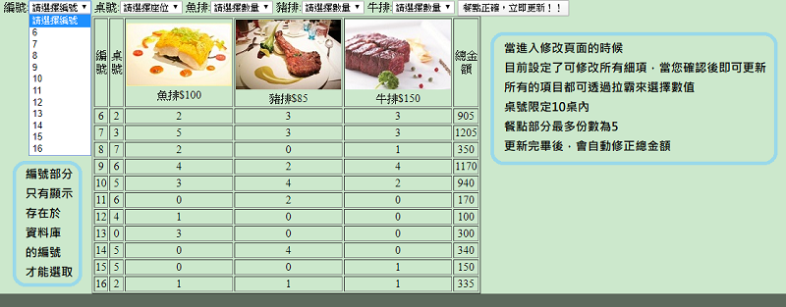
歡迎進入修改頁面

Slide 8
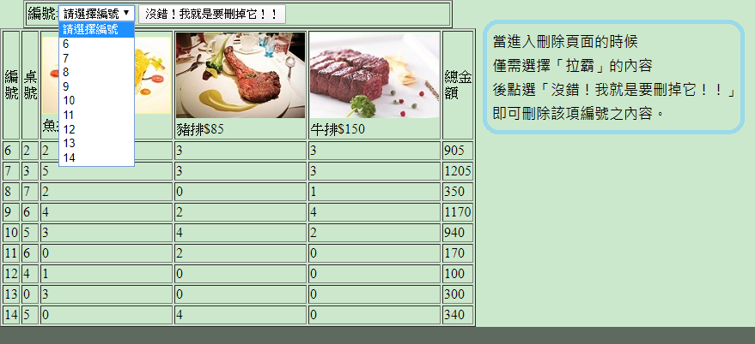
歡迎進入刪除頁面

Slide 9
THANK YOU!! AND HAVE A GOOD DAY!!
製表人：黃建翰

